Slide 1
Estrutura de Dados em C
Aula 04
Prof Carlos Eduardo R. Saraiva

Slide 2
TEMA: ESTRUTURAS DE DADOS HETEROGÊNEAS

Slide 3
OBJETIVOS:
Entender como ocorre a alocação dinâmica de memória e sua diferença em relação à alocação estática, além de aplicar os recursos oferecidos por ponteiros para manipular a área de memória e os dados de forma mais precisa.

Slide 4
STRUCT EM C
Na linguagem C, existem dois tipos de dados: Os tipos básicos (int, char, float, double, void) e os tipos compostos homogêneos (arrays). Porém, nem sempre estes tipos são suficientes para o programa e, por isso, a linguagem C nos permite a criação de outras estruturas de dados, a partir dos tipos básicos, como os registros.

Slide 5
Na linguagem C, os registros são representados com uma estrutura denominada struct, que é uma coleção de variáveis relacionadas, usando um nome comum. As estruturas de dados em linguagem C podem conter variáveis de tipos diferentes de dados, ao contrário de um array, que só pode conter dados de um mesmo tipo.

Slide 6
As estruturas (struct) são usadas para definir registros que são armazenados em arquivos e, com os ponteiros, simplificam a criação de estruturas de dados mais complexas, por exemplo, pilhas, listas ligadas, filas e árvores.

Slide 7
As estruturas são um tipo de dados derivado, o que significa que são construídas com o uso de objetos de outros tipos existentes.

Slide 8
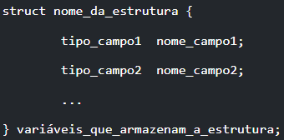
DECLARAÇÃO DE STRUCT EM C

Slide 9
Struct é a palavra-chave para estrutura.
Tag da estrutura é a palavra nome_da_estrutura. A tag de estrutura é usada para declarar variáveis deste tipo de estrutura, é o que identifica este tipo de estrutura.
Membros ou campos são as variáveis dentro da estrutura.
Variáveis_que_armazenam_a_estrutura é o nome da variável que irá armazenar os valões da struct.

Slide 10
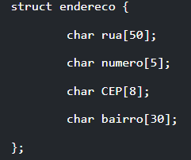
EXEMPLO:

Slide 11
No corpo da estrutura, são definidas as variáveis ou membros do tipo struct, cada uma com seu nome, sem repetições, e podem ser de qualquer tipo básico de dados (int, float, char etc.), ou ainda, tipos de dados agregados, como arrays ou até mesmo outras estruturas – desde que não contenha uma instância de si mesma. É comum chamar os membros de elementos ou campos.

Slide 12
Note que nenhuma variável é realmente declarada com este comando – apenas definimos o formato dos dados da estrutura. Basicamente, um tipo complexo de variável. Se quisermos declarar uma variável, podemos fazê-lo ao final da estrutura (variáveis_que_armazenam_a_estrutura;) ou com as declarações de outras variáveis, como veremos a seguir.

Slide 13
A declaração da estrutura de dados struct pode ser feita de três maneiras diferentes.

Slide 14
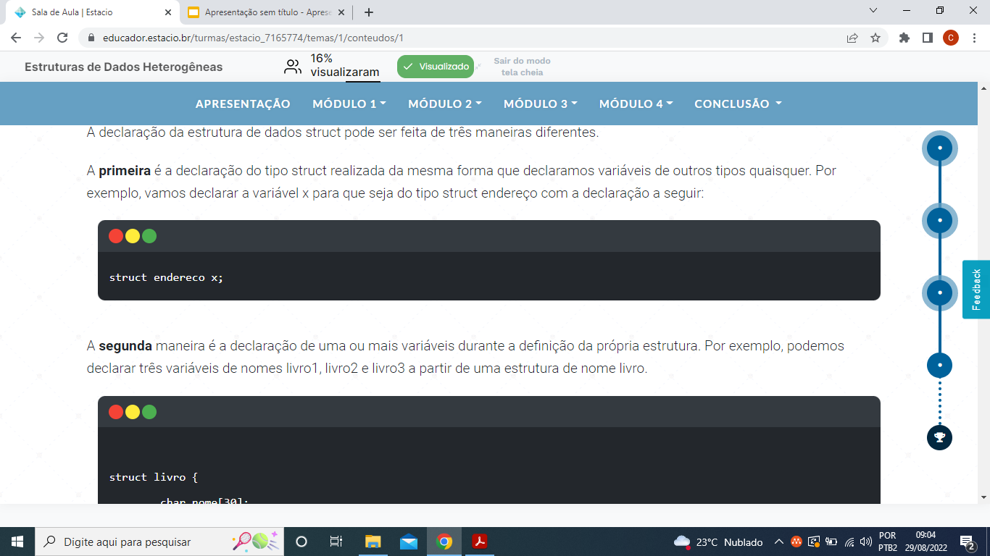
A primeira é a declaração do tipo struct realizada da mesma forma que declaramos variáveis de outros tipos quaisquer.

Slide 15
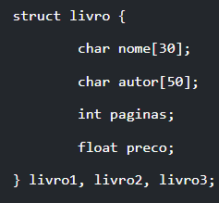
A segunda maneira é a declaração de uma ou mais variáveis durante a definição da própria estrutura.

Slide 16
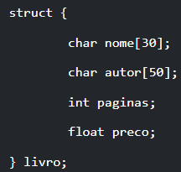
A terceira maneira é para o caso de apenas uma variável do tipo estrutura ser necessária no programa.

Slide 17
Como pode ser visto, nesta última forma de declaração, o nome para a tag de estrutura é opcional. Entretanto, se não for declarado um nome, esta última forma de declaração é a única maneira de declarar as variáveis do tipo estrutura. Apesar de ser possível não dar um nome à estrutura, sempre forneça um, pois é uma prática recomendada.

Slide 18
Podem ser feitas diversas operações com as structs em linguagem C, como:
Atribuição de variáveis da estrutura a variáveis da estrutura do mesmo tipo.
Leitura do endereço de uma variável de estrutura (operador &).
Acesso aos membros de uma variável de estrutura.
Uso do operador sizeof para determinar o tamanho de uma variável de estrutura.

Slide 19
INICIALIZANDO STRUCT EM C

Slide 20
A estrutura de dados struct em linguagem C possui uma inicialização parecida com os vetores e as matrizes.
Uma das maneiras de inicializar uma struct é através de uma lista de inicialização, como um array. Agora, se o número de inicializadores na lista for menor que os membros na estrutura, os membros restantes serão automaticamente inicializados em zero ou Null, se o membro for um ponteiro.

Slide 21
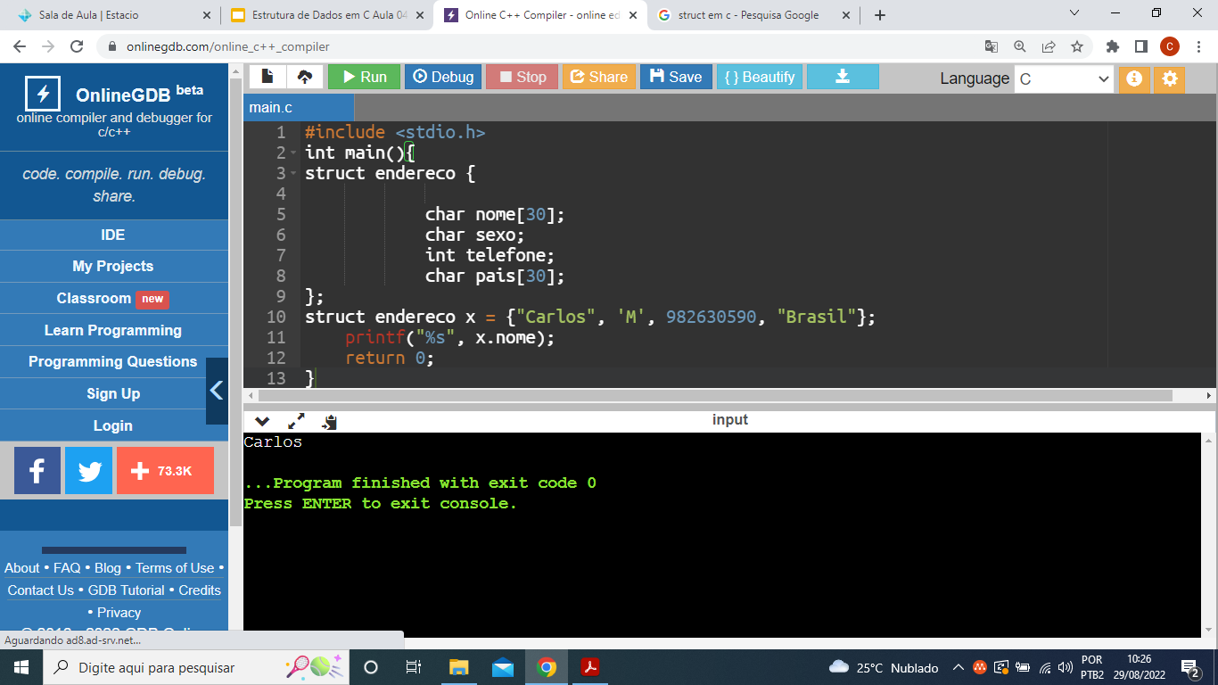
EXEMPLO:

Slide 22
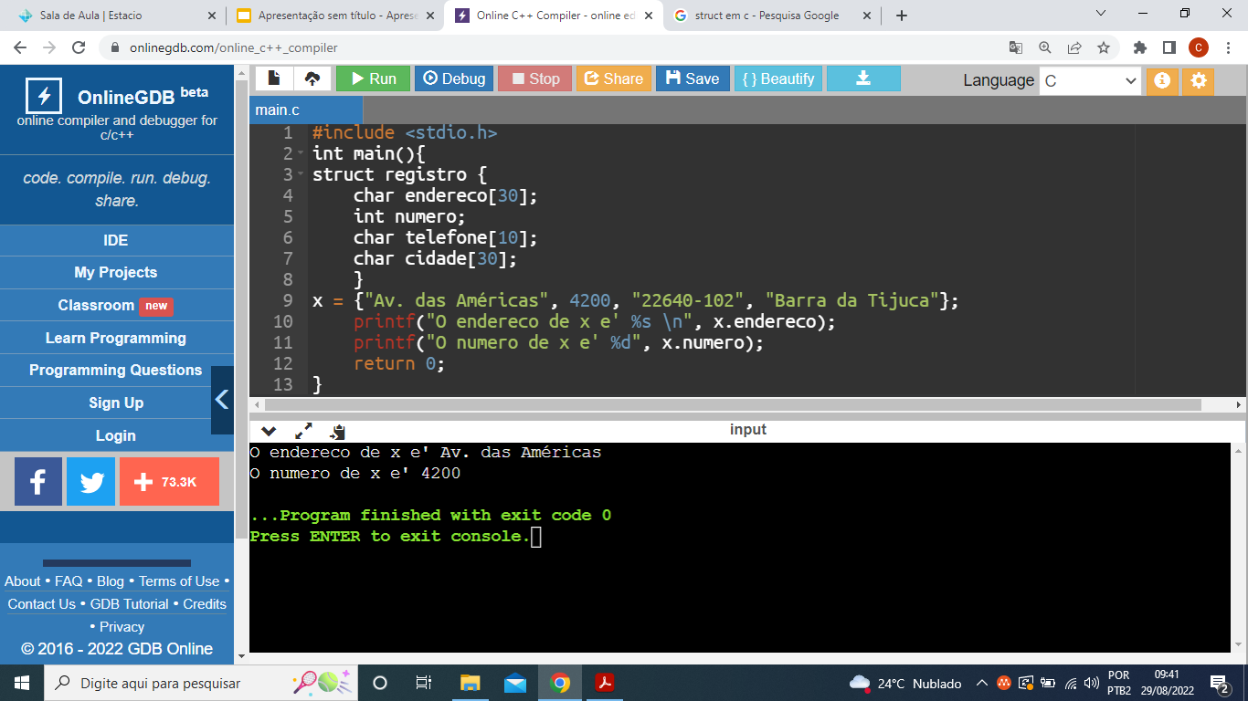
EXEMPLO:

Slide 23
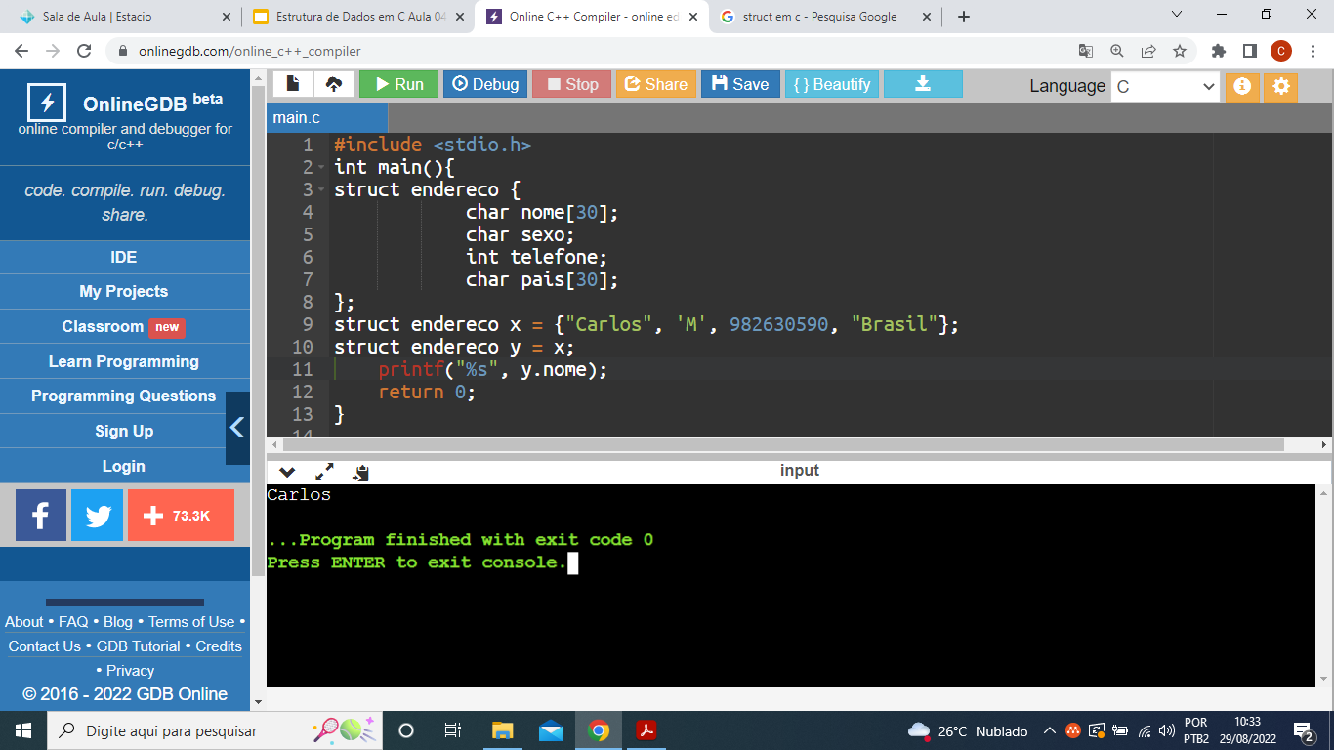
EXEMPLO:

Slide 24
ACESSANDO OS MEMBROS DA STRUCT EM C
Operador de membro de estrutura . (operador de ponto ou de seleção direta).
Operador de ponteiro de estrutura -> (operador de seta).

Slide 25
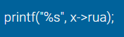
Operador de Seta:
Por exemplo, suponha que um ponteiro xptr tenha sido declarado e aponte para a estrutura endereco, e que o endereço de uma estrutura x tenha sido atribuído ao ponteiro xprt. Para acessar o membro rua da estrutura endereco via operador de ponteiro, usamos a declaração a seguir:

Slide 26
MANIPULANDO STRUCTS
As estruturas de dados structs podem ser manipuladas com o objetivo de acessar os campos, atribuir valores para os campos, imprimir os valores dos campos, dentre outros.
Para atribuir valores aos campos da estrutura, você faz isto diretamente, e em qualquer parte do programa, conforme a seguir:

Slide 27
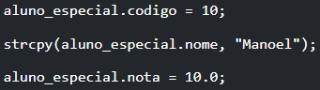
EXEMPLO:

Slide 28
FUNÇÃO strcpy
Para atribuir um valor a uma string, é necessário utilizar a função strcpy (CPY = copiar; STR = string). A função copiará o que está dentro das aspas duplas para o campo STRING da estrutura.

Slide 29
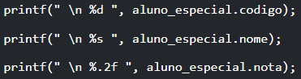
É possível imprimir os valores dos campos da estrutura em qualquer parte do programa utilizando a função printf.

Slide 30
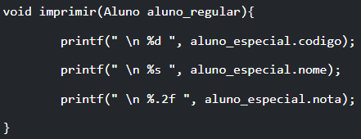
Para imprimir todos os membros da estrutura de uma única vez, é recomendável criar uma função para isto.

Slide 31
Observe que a função de impressão é do tipo Void, mas tem um argumento, isto é, é definida uma variável do tipo da estrutura, significando que, ao chamar a função, você deverá passar como parâmetro a estrutura que está trabalhando.

Slide 32
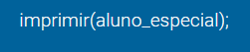
A chamada fica da seguinte forma:

Slide 33
ATIVIDADE DO VERIFICANDO APRENDIZAGEM

Slide 34
1. Para acessar os membros de uma estrutura de dados struct, são empregados dois tipos de operadores: Operador de membro de estrutura . (operador de ponto) e Operador de ponteiro de estrutura -> (operador de seta). Selecione a opção correta que apresenta o comando para acessar o elemento rua de uma struct endereço que foi referenciada diretamente pela variável x.
printf("%s", x.rua); B) printf(“%s”, x.->rua);
C) printf(“%s”, x->.rua);
D) printf(“%s”, rua.x); E)printf(“%s”, rua->x);

Slide 35
1. Para acessar os membros de uma estrutura de dados struct, são empregados dois tipos de operadores: Operador de membro de estrutura . (operador de ponto) e Operador de ponteiro de estrutura -> (operador de seta). Selecione a opção correta que apresenta o comando para acessar o elemento rua de uma struct endereço que foi referenciada diretamente pela variável x.
printf("%s", x.rua); B) printf(“%s”, x.->rua);
C) printf(“%s”, x->.rua);
D) printf(“%s”, rua.x); E)printf(“%s”, rua->x);

Slide 36
2. A estrutura de dados structs em linguagem C pode realizar diversas operações. Dentre as opções abaixo, identifique uma operação possível a ser realizada com uma struct.
Acesso aos membros de uma variável de estrutura referenciada diretamente através do operador seta (->).
Leitura do endereço de uma variável de estrutura através do operador ponto (.).
Acesso aos membros de uma variável de estrutura referenciada diretamente através do operador ponto (.)
Uso do operador sizeof para determinar o tempo de acesso para uma estrutura.
Uso do operador seta (->) para acessar uma estrutura referenciada diretamente.

Slide 37
2. A estrutura de dados structs em linguagem C pode realizar diversas operações. Dentre as opções abaixo, identifique uma operação possível a ser realizada com uma struct.
Acesso aos membros de uma variável de estrutura referenciada diretamente através do operador seta (->).
Leitura do endereço de uma variável de estrutura através do operador ponto (.).
Acesso aos membros de uma variável de estrutura referenciada diretamente através do operador ponto (.)
Uso do operador sizeof para determinar o tempo de acesso para uma estrutura.
Uso do operador seta (->) para acessar uma estrutura referenciada diretamente.

